Slide 1
Наука о международных отношениях (Ч. 2)
Лицей Ивацевичского района
Обществоведение (повышенный уровень). 11 класс
Ситник П.В.
2021
Notes:
‹#›

Slide 2
План
Профессиональная деятельность в сфере международных отноше- ний

Slide 3
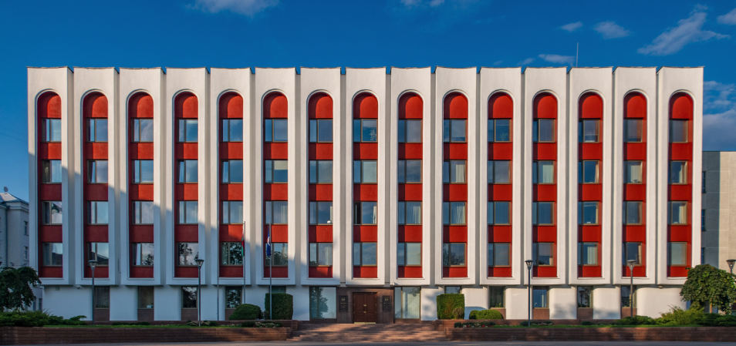
Профессиональная деятельность в сфере международных отношений
Деятельность, во всём многообразии средств и методов, по реализации внешней политики государства – защите национальных интересов и укреплению позиции государства на мировой арене, осуществлению внешних сношений – определяется как дипломатия.
Министерство иностранных дел Республики Беларусь

Slide 4
Профессиональная деятельность в сфере международных отношений
международное право
международная журналистика
международная экономика
Направления подготовки специалистов в сфере международных отношений
лингвострано-ведение
востокове- дение
регионалис- тика
политология

Slide 5
Профессиональная деятельность в сфере международных отношений
Виды профессиональной деятельности специалиста по международным отношениям
коммуникативная деятельность
аналитическая деятельность
прогнозная деятельность
экспертная деятельность
консультативная деятельность
переговорная деятельность

Slide 6
Профессиональная деятельность в сфере международных отношений
Тебе будет интересна профессия в сфере международных отношений, если:
ты силён в географии, интересуешься религией и культурой разных стран
тебе нравится история и обществоведение
ты можешь уладить любые конфликты среди друзей
ты перфекционист и очень внимателен в мелочах
тебе легко даётся изучение иностранных языков
у тебя грамотная речь и хорошие ораторские способности
ты любишь общаться с людьми
у тебя логическое мышление, ты умеешь анализировать ин- формацию

Slide 7
Профессиональная деятельность в сфере международных отношений
Высшие учебные заведения Республики Беларусь, осуществляющие подготовку специалистов в сфере международных отношений
Специальность | Высшие учебные заведения
Лингвостранове-дение | Белорусский государственный университет
Таможенное дело | Белорусский государственный университет, Белорусский госу- дарственный университет транспорта, Белорусский нацио- нальный технический университет, Гродненский государствен- ный университет
Международные отношения | Белорусский государственный университет
Международное право | Белорусский государственный университет, БИП - Университет права и социально-информационных технологий, Европейский гуманитарный университет, Международный университет "МИТСО«, Витебский государственный университет, Гроднен- ский государственный университет

Slide 8
Профессиональная деятельность в сфере международных отношений
Высшие учебные заведения Республики Беларусь, осуществляющие подготовку специалистов в сфере международных отношений
Специальность | Высшие учебные заведения
Мировая экономика | Белорусский государственный университет, Белорусский го- сударственный экономический университет, Белорусская государственная сельскохозяйственная академия, Белорус- ский торгово-экономический университет потребительской кооперации, Международный университет "МИТСО«, Грод- ненский государственный университет, Частный институт управления и предпринимательства
Менеджмент (в сфе- ре международного туризма) | Белорусский государственный университет, Полесский государственный университет

Slide 9
Профессиональная деятельность в сфере международных отношений
Проходные баллы на основные специальности в сфере международных отношений
Специальность (направление) | Квалификация | Проходной балл (бюджет- ная форма обучения)
 |  | 2019 г. | 2020 г. | 2021 г.
Лингвострановедение | Востоковед-международ- ник. Переводчик-референт | 378 | 382 | 384
Таможенное дело | Специалист таможенного дела | 359 | 357 | 329
Международные отноше- ния | Специалист по международ- ным отношениям. Перевод- чик-референт | 379 | 382 | 374
Международное право | Юрист-международник со знанием иностранных язы- ков | 385 | 386 | 378
Мировая экономика | Экономист | 359 | 372 | 359
Менеджмент (в сфере меж- дународного туризма) | Менеджер-экономист. Пере- водчик-референт | 357 | 362 | 350

